Slide 1

Съвременни технологии за автоматичен анализ на клиничен текст на български език
Светла Бойчева

Slide 2
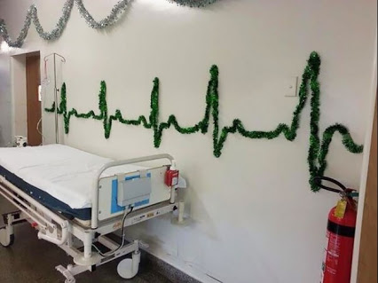

Slide 3
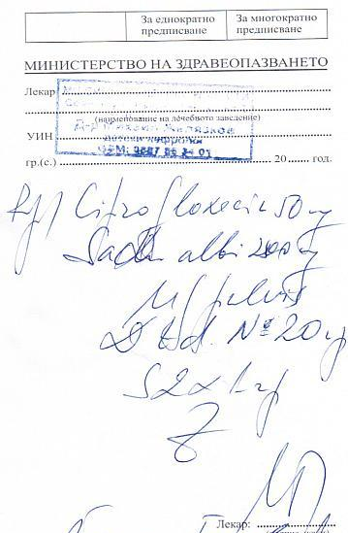

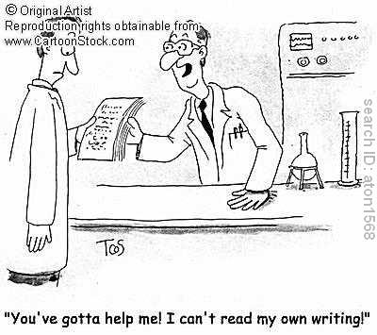

Slide 4
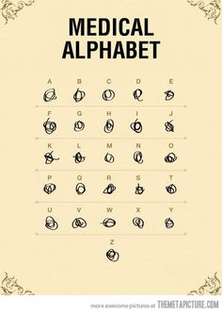
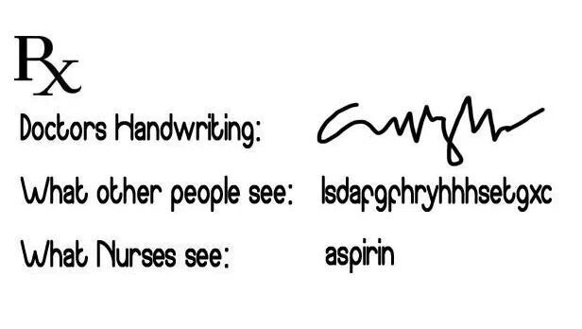
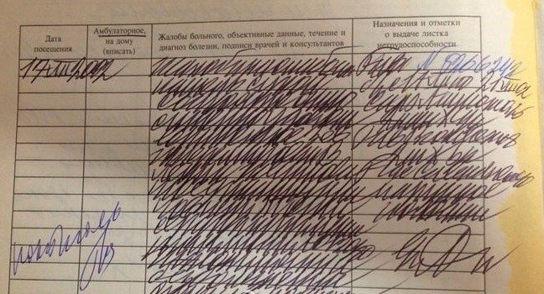

Slide 5
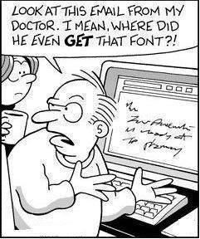

Slide 6
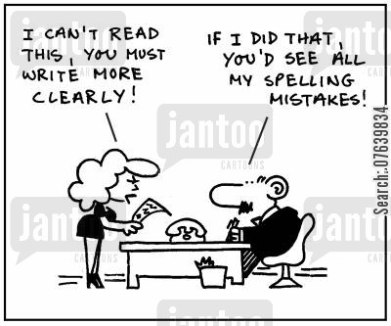

Slide 7
БДС за епикриза
Медицинските записи (епикризи) на пациенти са документи в текстов формат, които имат строго определена структура публикувана в ДВ. Отделните секции, които са описани в епикризите са: лични данни, диагнози, анамнеза, обективно състояние (статус), лабораторни изследвания, консултации и обсъждане.

Slide 8
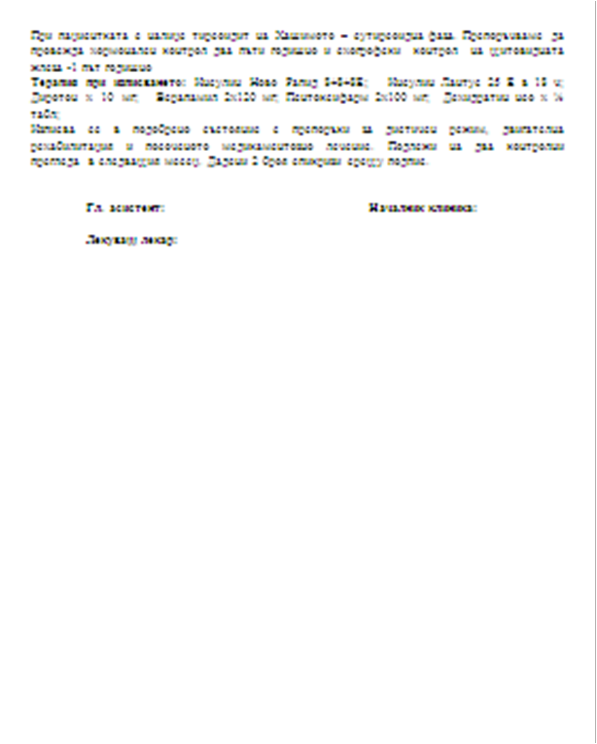
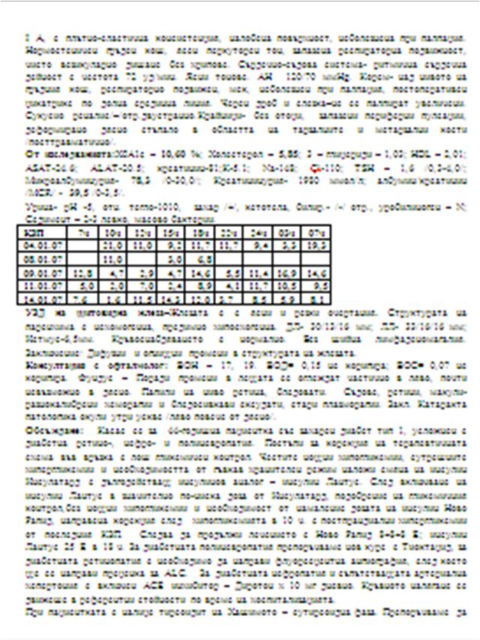
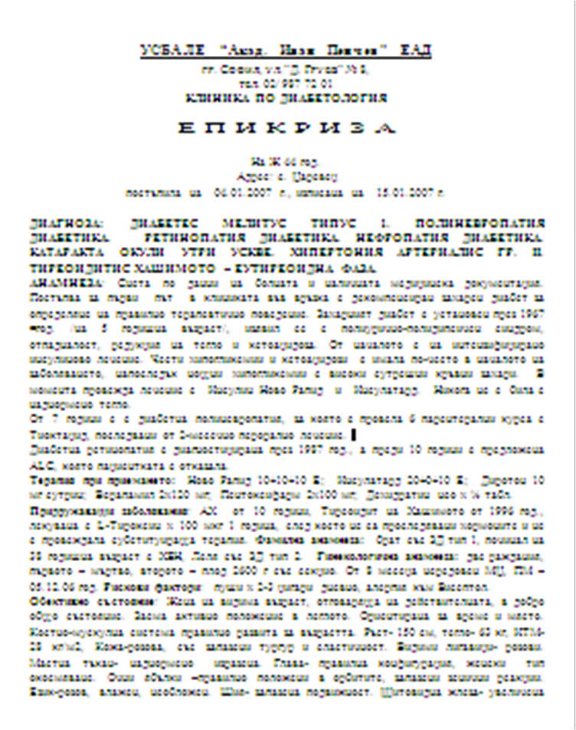
Тази структура позволява да се извлича контекстуализирана информация спрямо локализацията и в съответната секция в епикризата.

Slide 9
Eпикриза от Mayo Clinic- USA
Admission Date :2011-10-28Discharge Date :2011-12-01
Service :Bone marrow transplant service
HOSPITAL COURSE OVER THESE PREVIOUS DAYS :1. Liver lesions :The patient went for a repeat MRI which showed no change in the previously noted enumerable hepatic cyst in her liver .A Hepatology consult was obtained who felt that the most likely etiology of these cysts were from hepatic candidiasis , although one could not rule out lymphoma involving from Burkitt's .She will be discharged on AmBisome 300 mg IV q.d. for treatment of her hepatic candidiasis .This regimen , that being AmBisome , was recommended by the Infectious Disease physicians , who felt that AmBisome was a better drug of choice as compared to fluconazole .2. Heme :The patient 's platelets , white count , and hematocrit have all been stable .Her white count remained elevated despite discontinuing her G-CSF .However , the patient is not febrile and her white count should be continued to be watched .3. On the morning of 12-01 , the patient had some transient episodes of hypotension with SBP s in the 70 s.Her captopril was discontinued , and she was given two IV fluid boluses with appropriate response .Her blood pressures and all of her vital signs are stable .4. FEN :The patient was continued on TPN over the past couple days .She is also started on marinol 2.5 mg p.o. b.i.d. and encouraged p.o. intake .

Slide 10
Стандарти
International Statistical Classification of Diseases and Related Health Problems 10th Revision (ICD-10)
http://apps.who.int/classifications/icd10/browse/2016/en
Anatomical Therapeutic Chemical (ATC) classification system
http://www.whocc.no/atc_ddd_index/
Logical Observation Identifiers Names and Codes (LOINC)
https://loinc.org/

Slide 11
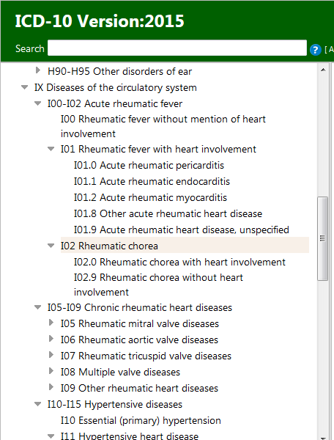

Slide 12
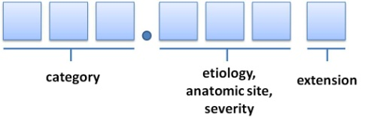
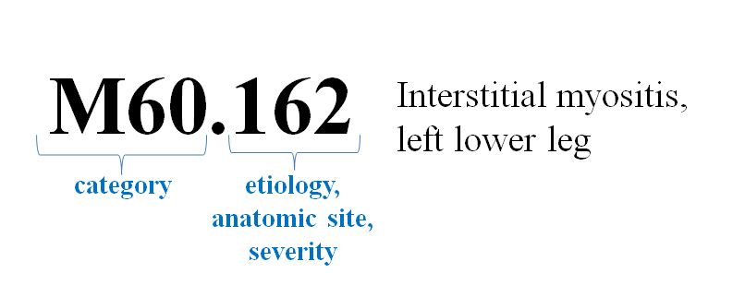
ICD-10-CM Code Format

Slide 13
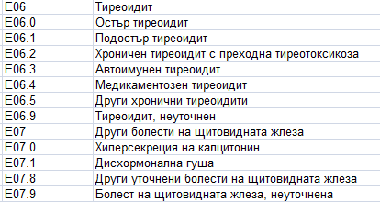
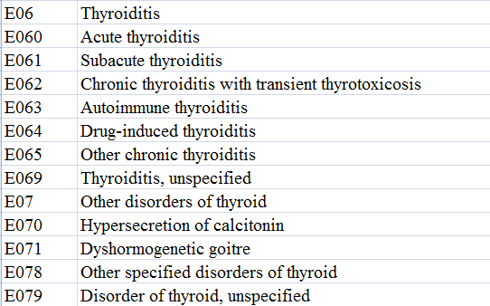
МКБ-10 Български
ICD-10 English

Slide 14
Проблеми
Тип | Пример
Смесена терминология на Латински и Български | Консултация с офталмолог: ВОД= 0,6 ВОС=0,6, двуочно 0,8 с корекция. Фундоскопия: папили на нивото на ретината. Angiosclerosis vas. retinae hypertonica. Начални промени по типа на диабетна ретинопатия.
Медицинска терминология на български език | Диагноза: Захарен диабет тип 2. Затлъстяване ІІ ст. Диабетна полиневропатия. Артериална хипертония-ІІст. Диенцефален синдром.
Латински термини транслитерирани на кирилица | Диагноза: Хипопаратиреоидизмус постоператива компенсата. Хипотиреоидизмус Постоператива компенсата. Статус пост тиреоидектомиам про карцинома папиларе лоби синистри. Статус пост радиойодаблациам.

Slide 15
Свободно описание на диагнозите в епикризите и
ДИАГНОЗА: синдрома нелсон. статус пост адреналектомиам билатералис, аденомектомиам транссфеноидалем ет телегаматерапиам. хипокортицизмус постоператива. диабетес инсипидус. хипотиреоидизмус примариус /некомпенсиран/. статус пост йод-терапиам проптер м. базедови. мсб. мултиинфарктна енцефалопатия. състояние след мозъчен инсулт. квадрипареза- латентна за горни крайници и умерена в долни крайници. спинален компресивен синдром на ниво т7-т8. тазоворезервоарни нарушения. ибс- ритъмна форма. пристъпно предсърдно мъждене. сн ІІст. митрална инсуфициенция. пролапс на митрална клапа. дислипидемия. бронхиална астма. вителиго. синдром на сьогрен.. остеопорозис генерализата. състояние след патологични фрактури на гръдна кост, ребра и прешлени. коксартрозис билатералис. спондилартрозис. остеохондрозис цервикалис. радикулитис лумбосакралис в ляво. пиелонефритис хроника с чести екзацербации.. сенилна каратаркта. статус пост лхт.

Slide 16
Проблеми при асоцииране на МКБ-10 кодове
Диагноза:
Състояние след байпас на подбедриците двустранно. (Post bypass surgery symptoms of shanks bilateral)
Най-близък МКБ-10 код, който може да бъде асоцииран с тази диагноза :
I97.89 Постпроцедурни болести на органите на кръвообращението, некласифицирани другаде (I97.89 Other postprocedural complications and disorders of the circulatory system, not elsewhere classified )

Slide 17
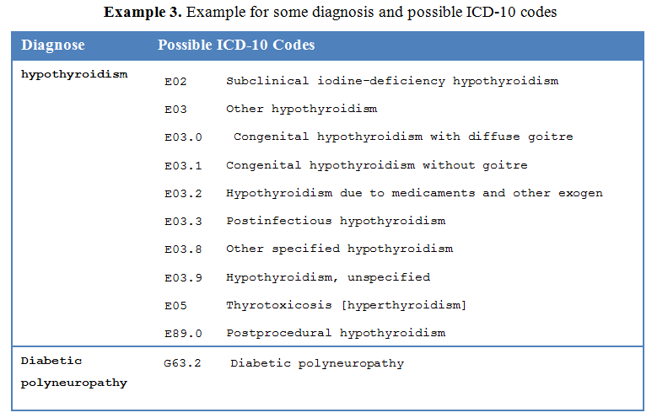
Нееднозначно съответствие на МКБ-10 кодове

Slide 18
Диагнози с кодове по МКБ-10
Епикриза
обучаващо
множество
МКБ-10
речници
правила
лингвистични ресурси
разделяне на епикризата на секции
обработка на съкращенията
транслитерация на латинските термини
обработка на латинската терминология
нормализация
синоними
SVM модел
разделяне на текста на думи
извличане на описанията на диагнози
Предварителна обработка
Печеливша Стратегия
Бинарен Класификатор
SVM модул
Архитектура на системата за асоцииране на МКБ-10 кодове към диагнозите в епикриза

Slide 19
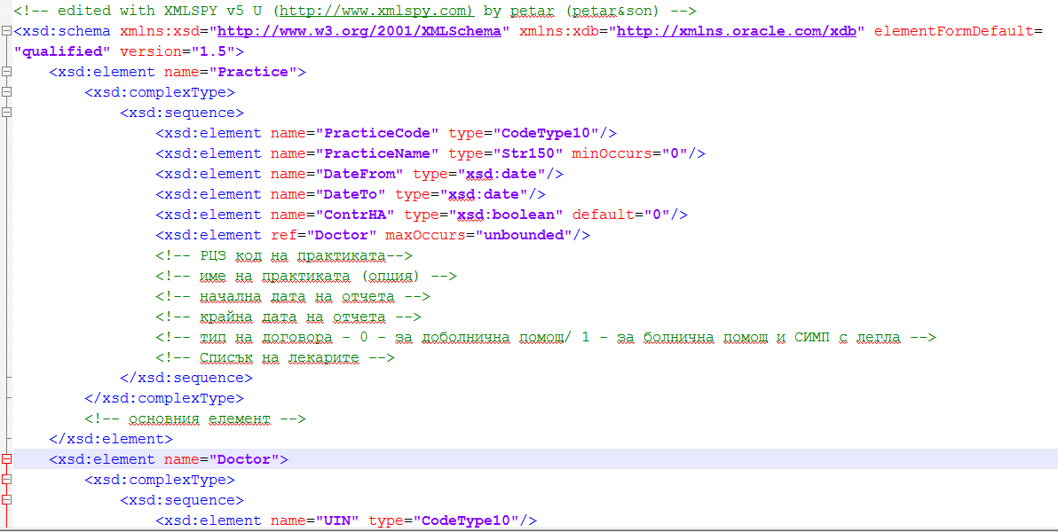
XML ФАЙЛ ЗА ОТЧИТАНЕ НА ИСКОВЕТЕ НА ИЗПЪЛНИТЕЛИ НА ИЗВЪНБОЛНИЧНА МЕДИЦИНСКА ПОМОЩ

Slide 20
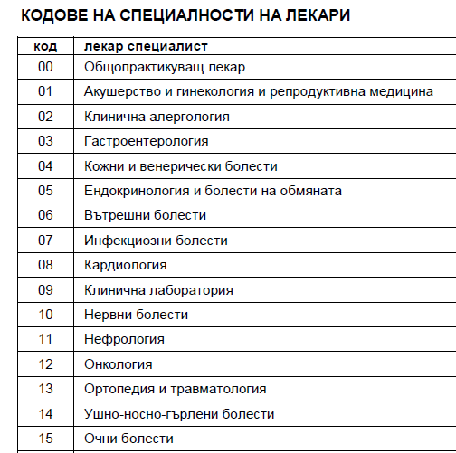
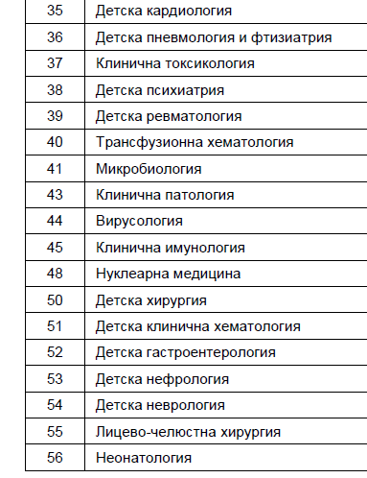
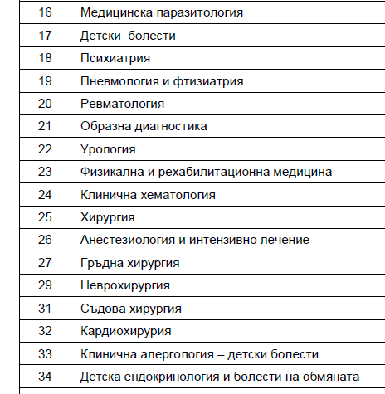
http://www.danina-g.com/documents/04-Prilojenie-2006-23-01-2006.pdf

Slide 21
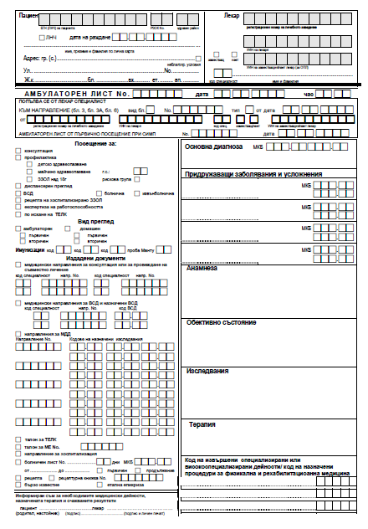
Амбулаторен лист

Slide 22
Проблеми
Липса на препинателни знаци – невъзможност за Sentence splitting
Слепване на думи - невъзможност за Tokenization at the word level, поради множеството правописни грешки в думите и наличето на термини е трудно да се разчленят
Много съкращения в произволен формат
Множество синтактични, граматически грешки – около 90 % от клничните записи имат грешки

Slide 23
Проблеми
Писане на шльокавица:
термини и описания на български изписани с латиница, цифри и специални символи
термини и описания на латински изписани с кирилца , цифри и специални символи
Думи написани частично на кирилица, а някои само символи са на латиница
Популяризиране на грешните фрази чрез copy/paste – където те стават по-скоро норма (доминиращи) в клиничните записи, а правилно изписаните са изключение.

Slide 24
Пример 1 Липса на препинателни знаци Слепване на думи и др. грешки Съкращения
<Anamnesa>КАСАЕ СЕ ЗА БОЛНА СЕПИЗОДИ НА ПНТ ОТ2000Г ППМ 20010 Г СЪС АХ ОТ 2002 Г СЪС ЗАДОВОЛИТЕЛЕН КОНТРОЛОТ 2008 ГОДИНИ СПРОЯВИ НА ХСН20009 Г ЗД 2010 Г СРУМА НОДОЗА ОТ 2012 Г Е УСТАНОВЕН ЗДБОЛНА Е В КОМПЕСИРАНО СЪСТОЯНИЕ</Anamnesa>
<HState>ЖЕНА В ЗАДОВОЛИТЕЛНО ОБЩО СЪСТОЯНИЕ ХИПЕРСТЕНЕН ХАБИТУСКОЖА И ЛИГАВИЦИ РОЗОВИ ГЛАВА И ШИЯ Б.О.ДС ЕМФИЗЕМАТОЗЕН ГР. КОШ СОНОРЕН ПЕРКУТОРЕН ТОН ОТСЛАБЕНО ВЕЗ. ДИШАНЕССС РИТМИЧНА СЪРД. ДЕЙНОСТ ТОНОВЕ ГЛУХИ БЕЗ ШУМОВЕАН 12080 СЧ 85 УМИНКОРЕМ МЕК И НЕБОЛЗНЕН ЧЕРЕН ДРОБ НА РЕБРЕНА ДЪГАКРАЙНИЦИ С ОТОЦИ ПО ПОДБЕДРИЦИТЕ</Hstate>
<Anamnesa>УМОРА/ ЗАДУХ ПРИ МАЛКИ ФИЗ. УСИЛИЯ.БЕЗ БОЛКИ / СТЯГАНИЯ В СЪРД. ОБЛАСТ. ПОСЛ.МЕСЕЦ ИМА ЗАЧЕСТЯВАНЕПРИСТЪПИТЕНАЗАДУХ.ОТНОВО ПОКАЧВАНЕ НА АРТЕР. НАЛЯГАНЕ. МОЗ. ИНСУЛТ ПРЕДИ 2 ГОДИНИ.</Anamnesa>
Notes:
Хсн – хронична сърдечна недостатъчност
Ах – артериална хипертония
Зд – захараен диабет
Пнт - Пароксизмална надкамерна тахикардия
Ппм - Първично предсърдно мъждене
Ссс – сърдечно съдова система
Дс – дихателна система
Сч – сърдечна честота

Slide 25
Пример 2 Съкращения
<Anamnesa>ЕХОКГ ---00--- АО-36ММ/ ЛП- 44ММ; ДИСКОРД. Д-ИЕ НА МИТР. ПЛАТНА.</Anamnesa>
<HState>МКП- 12 ММ АМКП- 6 ММ; ЛК- ДИАСТ. Р-Р- 53 ММ ЗСЛК- 12 ММ; АЗСЛК- 10 ММ. НОРМ.СИСТОЛНО ЗАДЕБЕЛЯВАНЕ. МИТР. РЕГ. -УМЕРЕНА.</HState>
<Examine>БЕЗ СЕГМ. НАРУШЕНИЯ В КИНЕТИКАТА НА ЛК. ФИ НА ЛК- 74%; ФС НА ЛК-43%;</Examine>

Slide 26
Пример 3 Писане на шльокавица: термини и описания на български изписани с латиница, цифри и специални символи
<Anamnesa>Пациента идва за терапия Няма оплаквания в момента.,чувствува се добре.сьобщава за трьпнене на прьстите на рьцете и краката.idva za svalqne na koncite sled klapno protezirane -operat. rana e infektirana koeto nalaga kons. s hirurg.!!!!!!!!!!!!!!!!!!!!!!!!!!!!!!!!!!!!
<Examine>dispans. se saglasen sam sl. D p-d m09.m12.2013 Кръвна картина . Кръвно захарен профил. Холестерол. HDL-холестерол. Триглицериди.
</HState><Examine>г sl.D p-d-m02m.05 -m08-K.E.IZSL.m11.2013g.-epikriza ot m.03.2012-N.RK.E.IZSL. d-r Koleva iska mn za protokol za arava AСАТ. АЛАТ. ГГТ. АФ. CRP. Диференциално броене на левкоцити в кръв.-IZSL. ZA PROTOKOLA!!!!!!!!!!!!!!!!!!!!!!!!!!!!!!!!!!!!!!!!!!!!!!!!
<Examine>. Кръвно захарен профил. TSH. Кръвно захарен профил. Рентгенография на колянна става. Гликиран хемоглобин. fT4. TSH.3 Кръвна картина . Холестерол. HDL-холестерол. Триглицериди. Гликиран хемоглобин.sl D p-d m07.m10.2012 pacientkata iska OTNOVO daposeti kardiolog zahtoto ne se 4uvstva dobre!!!!!!!!!!!!!!!!! Кръвно захарен профил. fT4. TSH.</Examine>
<Anamnesa>Посещава кабинета по повод изписването на ежемесечната терапия.Няма субективни оплаквания от страна на сърдечната система.Спазва лечебно охранителния режим.po povod prodaljitelna bolka v krasta i silno zatrudneni dvijeniq posetena v kahti ot nevrolog kojto iska MNpo povod bolkata lekuvana s flostero amaril no ne se povliqla .imala leko podobrenie!!!!!!!!!!!!!!!!!</Anamnesa>

Slide 27
Пример 4 Писане на шльокавица: термини и описания на латински изписани с кирилца Думи написани частично на кирилица, а някои само символи са на латиница
Тук “Сърце” (COR на латински) е изписано с подобните малки букви на кирилица cor = сог (SOG)
<HState>сог-б.о.
риlмо-б.о.
RR-110/70
суц.рен/-+/вдясно ,палпаторна болезненост над симфизата
без отоци по крайниците</HState>
Тук “Бели дробове” (PULMO на латински) е изписано с подобните малки букви на кирилица, като само L е запазено на латиница pulmo = риlмо (RILMO)
Тук “сукусио реналис” (Succ. ren. = Succusio Renalis на латински - диагностичен метод, при който лекарят по специален начин разтърсва бъбрека, търсейки проява на болка) е изписано с подобните малки букви на кирилица, като CC е транслитерирано като вместо Ц вместо като К

Slide 28
Пример 5 Правилно използване на латиница за термини на латински език( в червено) и правилна транслитерация от латински на кирилица (в синьо)
<HState>Задоволително общо състояние.Нормостенен хабитус с Obesitas І ст.ръст 172 см. тегло 92 кг. ИТМ 31,09 Кожа нормална оцветка , запазен тургор , еластичност и влажност . Видими лигавици розови . ПЛВ неувеличени Глава език влажен необложен липсма foetor ex ore .Шия . щитовидна жлеза неувеличена . ДС : отслабено везикуларно дишане без хрипове.ССС : ритм. сърд.дейност ., RR 12070.Корем над нивото на гр.кош, мек неболезнен хепар ет лиен неувеличени , сукусио реналис неболезнено ОДА Крайници :.Неврологичен статус - Запазена сетивност , нормален вибрационен усет и нормални СНР , липсват претибиални отоци , отслабени пулсации на периферните артерии a.a. dorsales pedis et a.a. tibiales posterior utriusque , без кожно-трофични промени ..
<Examine>Изсл.: Изследване на урина за урокултура Е.coli, Proteus, Enterobacteriaceae, Enterococcus, Грам ( - ), Staphylococcus (S. aureus, S. saprophyticus); Антибиограма с 6 антибиотични диска;</Examine>
<HState>Pulmo - везик. дишане Cor - ритмична сърдечна дейност RR - 130/80 Abdomen - липсва палпаторна болезненост .Hepar-неувеличен. Succ. ren. (-) двустранно. Крайници - без отоци,запазени пулсации на дисталните артерии Ръст 155 см тегло 75 кг</Hstate>

Slide 29
Данни - амбулаторни листи в XML формат
Set | Outpatient Records | Patients | Diagnose ICD-10 | Period | Size (GB)
T1 | 6,327,503 | 435,953 | E10-E14 Захарен Диабет | 1 year | 18
T2 | 50,840,676 | 5,299,588 | I10-I15 Артериална Хипертония | 3 years | 212

Slide 30
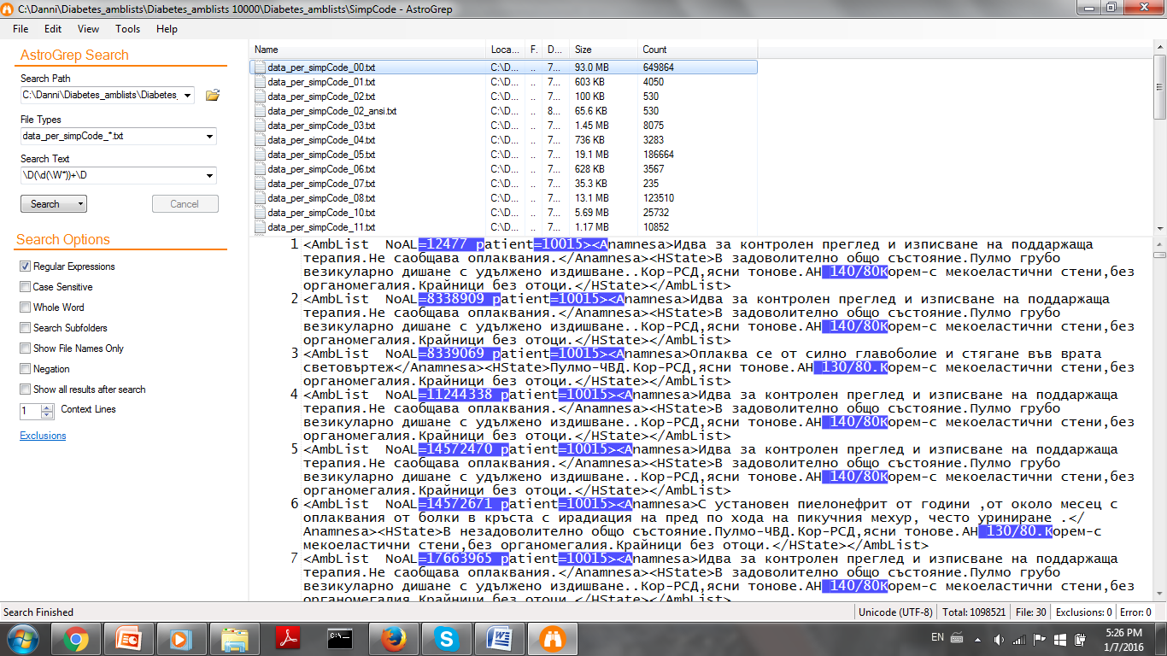
Първична обработка – AutoGrep Локализиране на числовите стойности и изразите около тях
http://astrogrep.sourceforge.net/

Slide 31
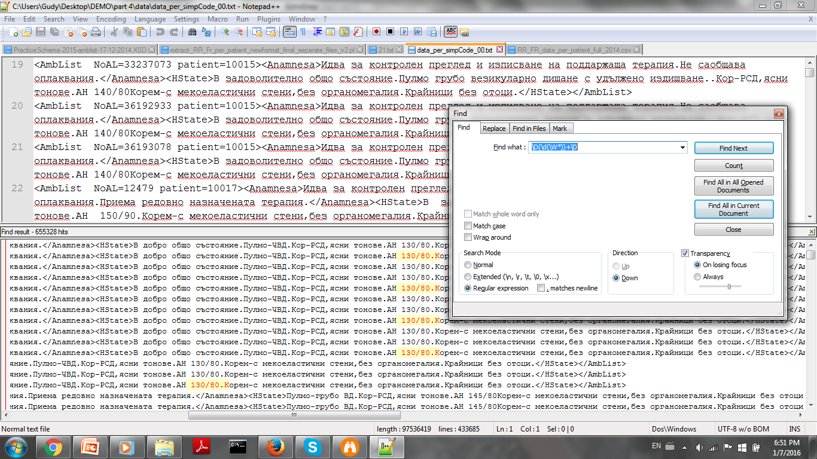
Първична обработка – Notepad++ Локализиране на числовите стойности и изразите около тях

Slide 32
Анализ на числовите стойности и изразите около тях според вида специалист, издал клиничния запис
Expert Code | Specialty | Number of records | Total Numerical values | Average per record | Average per patient
00 | General Practitioner | 123,247 | 403,370 | 3.27 | 40.34
05 | Endocrinology, Metabolic disorders | 14,753 | 157,158 | 10.65 | 15.72
08 | Cardiology | 15,069 | 93,372 | 6.20 | 9.34
15 | Ophthalmology | 5,109 | 25,982 | 5.09 | 2.60
03 | Gastroenterology | 1,395 | 5,285 | 3.79 | 0.53
19 | Pneumology and Physical Therapy | 1,348 | 4,640 | 3.44 | 0.46

Slide 33
We use a collocation extractor developed at the Chulalongkorn University to collects all words as well as the 2-grams and 3-grams surrounding the strings of numerical data. Chi-square, Log Likehood and Mutual Information statistical methods are applied for the collocation extraction. The best 2,000 candidates with p-value 0.005 are chosen for each method; after manual selection by experts, a golden standard with stop words is prepared to indicate different types of clinical examinations.
Wirote Aroonmanakun, 2000. Collocation Extract v.3.06, publicly available at http://pioneer.chula.ac.th/~awirote/resources/collocation-extract.html

Slide 34
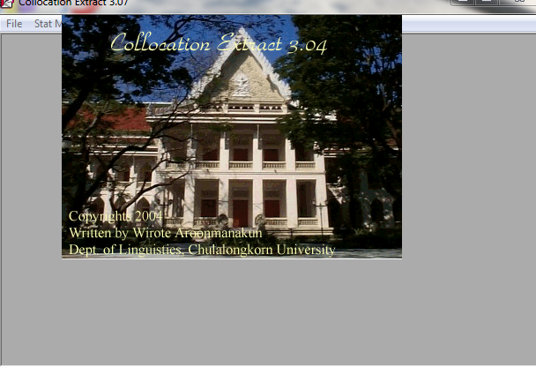
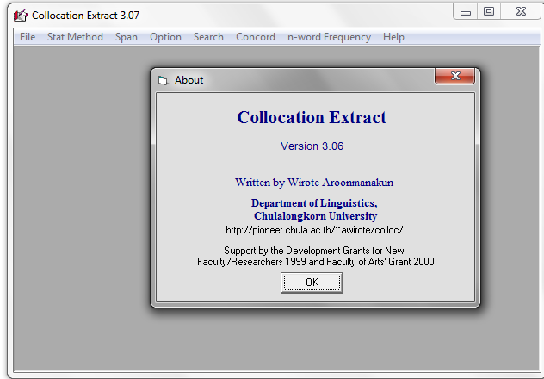

Slide 35
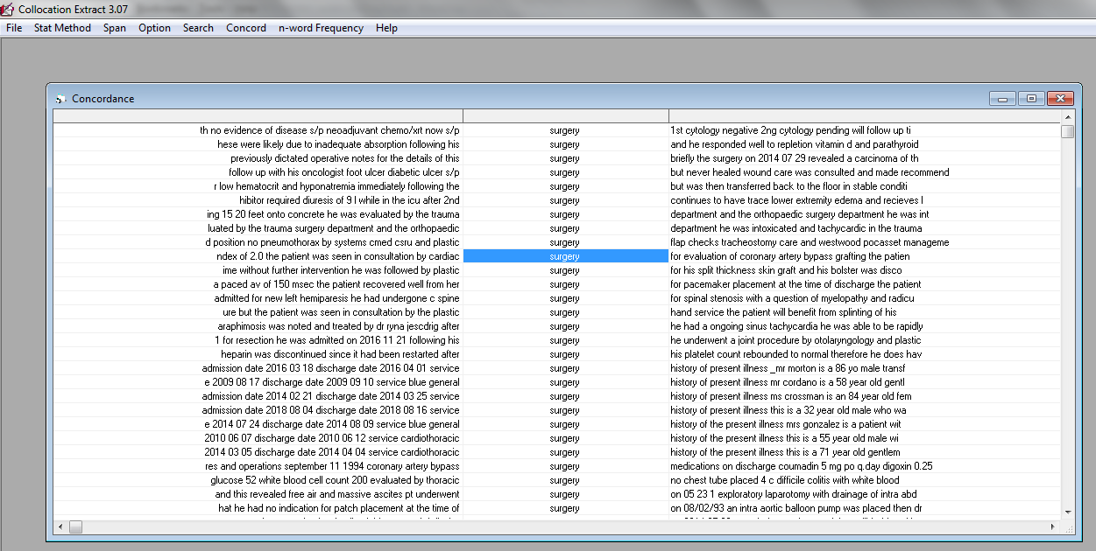
Вторична обработка – N-grams,
Concordancer, Collocations
на фразите непосредтвено предшестващи или следващи след числови стойности

Slide 36
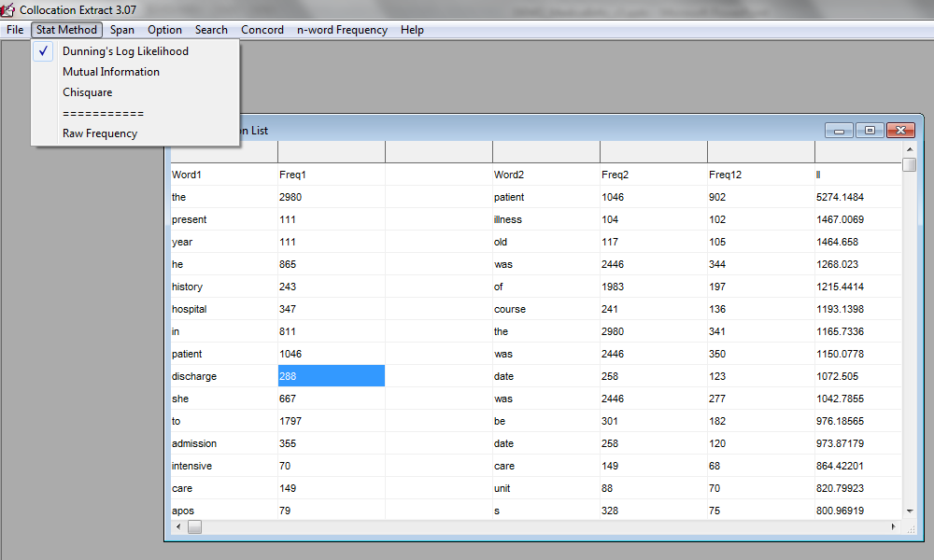
Вторична обработка – N-grams,
Concordancer, Collocations
на фразите непосредтвено предшестващи или следващи след числови стойности

Slide 37
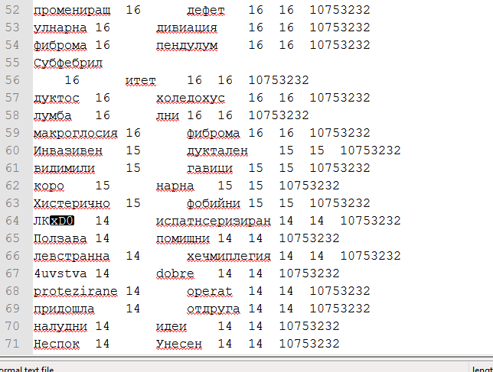
Вторична обработка – N-grams,
Concordancer, Collocations
на фразите непосредтвено предшестващи или следващи след числови стойности

Slide 38
<Examine>01.12 Кръвно-захарен профил-6.6;7.7; 01.13 Креатинин-85.2 01.22 Гликиран хемоглобин-8% 10.20 Микроалбуминурия-25.25 Очно налягане - ориентировъчно-22 ЕКГ (с разчитане)-син.тахикардия,ХЛК Мониториране на артериално налягане-140/90</Examine>
<Examine>Ръст 170 см.; Тегло 65 кг.; ИТМ: 22.5 ; Обиколка на талия 78 см.; RR 120/75 ; Урина- белтък/-/, глюкоза /-/, Билирубин /-/, Уробилиноген /-/, Кетони /-/, Ph 5.2 ; Кръвна захар кр. захар 5,6 mmol/l; ЕКГ син.р-м ; </Examine>
<Hstate>Психомоторно оживяна.Ориентирана цялостно.Мисловният процес е ускорен.Хипертимна..Хипербулична.Памет и интелект-болестно ангажирани. Ан 110/70.пулс 80 уд.мин.еритроц.4,60;хемат. 0,403;тромбоц. 324;левкоц.7,3; лимфоц. 2,5;гранулоц. 4,2;мон. 0,6;кр. захар 9,3 ммол/л; </Hstate>

Slide 39
<Hstate>Задоволително общо състояние Кожа -розова Глава и шия -боПулмо- чисто везикуларно дишане Кор Аритмична сърдечна дейност 120/80 Крайници -без отоци Волево - стабилен Емоционално уравновесен . Без натрапчиви мисли .</Hstate>
<Anamnesa> Споделя, че във връзка с лични проблеми състоянието й се дестабилизирало в последните дни.Чувства се напрегната, има колебания в настроението, потисната е, на няколко пъти повишила стойностите на РР до 200/120.Измъчват я неприятни мисли. </Anamnesa>

Slide 40
Последваща обработка –
Намиране на фрази и формати за описание на стойности на кръвно налягане
;130\80</HState>
<HState>140/80 СЪРЦЕ, фр 82 мин
<HState>рр135 80
Cor-р.с.д.76/мин.; RR 125/80.
FR - 74. RR - 130/80
Fr- 70 АН 130/80
Fr 72 у/мин,RR -120/70
Fr 84/мин RR 115 /80
Fr.88 RR 12075
Fr-76/мин, R.R.-120/70,
P=85 уд/мин.
RR - 110/85 F- 74
RR - 120 / 80 .
RR -185/100 мм Фр- 74уд/имин
RR 120 / 80
RR 130/75; Р 70;.
RR 140/90 фр.- 68 ,
RR 150/80 СЧ 88 У/М
RR 180/100 mm
RR обичайно нормално
RR...120-80.........................;
RR.12080
RR: 125/80фр. 76
RR120/80 , п-76/мин.
RR120/80.P-72/мин.
RR125/80: фр. 76
RR135/80 FR 78 УД.
RR140/80
RR140/80 , фр78
АКН 120/80П. и СД.70/мин.ритм.
АКН 140/80Ф 68
АН - 120/80. фр - 90 уд/мин.

Slide 41
Последваща обработка –
Намиране на фрази и формати за описание на стойности на кръвно налягане
АН 120/80
АН- 120/80
АН 130/80; СЧ -70/мин.
АН 160/100мм. СЧ-88/мин.
АН 170/110, Сч 78/мин.
Артериално налягане:125/80
АХ до макс. 180/90 мм пулс 90 мин
ІАН 140 /90 ; пулс – 80
Кор-Fr-ФА/70,RR140/9
кр нал-135/80,
Кр. нал. 160/80 мм
кр.налягане 120/80,фр.80
кръвно налягане в норма
П 74 РР 125/85
П= 68 РР=150/90
пулс 70 / м .
Пулс - 69удр/мин
ПУЛС-62; RR-140/80
пулс-70, АН-125/80
Пулс78уд/мин
ПЧ- 100УД/М; РР145/80
Р.С.Д. R.R.130/850
Р.С.Д. -Фр.72 уд/мин.
РР- 120/ 80 П- 72
РР 120/80, Фр. 78/м.
РР 125/80. Фр 75.
РР- 130 на 70 , п-68
РР 130-75 Ф- 98
рр 135/80 с.ч-72
рр 140/60
РР 140/80 Р 58/м.
РР 140-75 Ф- 78
рр100 / 60
АН130/90.
арт 130/70,

Slide 42
Последваща обработка –
Намиране на фрази и формати за описание на стойности на кръвно налягане
РР-115/65, п- 68
РР120/80,фр 68
РР140/80 Р 72</HState>
рр144 82 пулс69
РСД 69/мин. РР - 140/80 мм
РСД 75/м. РР 140/85
RR 135/90
АН...140/90.......
АН...160/100Хепар
АН120 / 80 ; пулс – 80
АН-120/60,фр.88/мин.
АН-120/80, СЧ- 72/ мин.
Ф 78 АН135/60
-Ф-78/МИН, RR140/80
Ф80 АН 130/70
фр 69 мин
ФР. 78 УД. РР - 150/95
ССС-RR-125/85; нормофреквентна дейност-68у/м,
ССС-RR-140/80;син.ритъм,фр-72у/м;
Сч 88/минРР 100/70
обичайни стойности на RR между 120-14080
ритмична сърдечна дейност с честота ~ 71 уд.1мин., тонове-глухи ; RR- 14080
РСД 80/мин,ясни тонове,АН 120/70,
РСД 84/МИН. ЯСНИ СТ АН 112/80
РСД Фр.60 у/мин РР120/70
РСД.РР100\80.
С.Д.ФРЕКВ.70 УД/МИН.РР 130/70.
с.дейност_с.ч 85/минута_RR 140/90 mm Hg
САН 130/ ДАН 80, СЧ~ 80 у/ мин.
САН130 /ДАН 80
синусов ритъм_с.ч.85/минута_обременяване на ЛК
Фр.66/мин. РР170/90.
фр69уд/мин

Slide 43
Последваща обработка –
Намиране на фрази и формати за описание на стойности на кръвно налягане
Рр110/70
ритм.сърд.дейност, 140/90
ритмична RR130/80, фр. 70
РИТМИЧНА СЪРД. ДЕЙНОСТ-74 УД/МИН. РР 140/80.
Кръвно налягане :150/85
ритмична сърдечна дейност с честота ~ 78 уд.1мин., тонове-леко
Рр110/70
РР 130/80, ритм. сърд. дейност.п. 76 уд./мин.
приглушени ; RR- 11070 ;
РИТМИЧНА СЪРДЕЧНА ДЕЙНОСТ 68 УД. / МИН. RR 135/85.
ритмична сърдечна дейност 68/мин., АН140/90.
Фреквенция около 72 удара в минута.
Поддържа кр.налягане 120-150/85-90
р.с.д. р-80 , ан-13080
ритмична сърдечна дейност ТА-13080,пулс-72 в минута
АН ПО ВРЕМЕ НА ПРИСТЪПА 15595 АН , А СЛЕД 35 МИН.- 13080
RR 170 100-13080-при повторно измерване
РР-100-11060-70
Следи АН,което напоследък е в ктойностти 150-16090

Slide 44
Тестова обработка –
Намиране на положителни фрази с разпознато описание на стойности на кръвно налягане и анализ на фразите, в които не е разпозната стойност
,00,20,02,105,2012-10-05,004818,43,2,130,80,yes,HState,Пулмолеко отсл.-везик. дишане.Кор-ритмична нормофреквентна сърд. дейност фр.67/мин.РР130/80 .Корем- мек спокоен. Сукусио реналис-двустр. отр.(-). Крайници-б.о.
,10,20,02,3217011,2012-10-04,002723,74,2,130,80,yes,HState,Вез. дишане ,ритм. сърд. дейност, приглушени сърд. тонове.АН130/80. Намалена конвергенция.Отпуснат ляв устен ъгъл. Хемихипестезия в ляво. Хипестезия по дистален тип. СНР по-живи в дясно. Липсват ахилоив р-си. Без патологични и менингиални знаци. спокоен.,05,20,02,5967995,2012-11-20,000462,43,2,140,80,yes,HState,Кожа-запазен тургор и тонус. Видими лигавици -розови. Пикничен хабитус. Изразена подкожна мастна тъкан с центрипетален тип на разпределение. Щит. жлеза- неувеличена Пулмо:везикуларно дишане. Кор: РСД, RR: 140/80 Корем: мек, палпаторно неболезнен.Черен дроб и слезка- неувеличени. Крайници: без отоци , запазени пулсации

Slide 47
Примери за данни за други видове изследвания
<Examine>Вж Епикриза ИБ - 10303 /17.04.2013 г. на Псих.кл.
<Examine>Глюкоза: 6.4 mmol/l 3.50-5.60; Холестерол: 6.0 mmol/l 3.20-5.20; Триглицериди: 4.3 mmol/l 0.70-1.70; Кръвна картина - поне осем от посочените показатели или повече: хемоглобин, еритроцити, левкоцити, хематокрит, тромбоцити, MCV, MCH, MCHC: ; Хемоглобин: 136 g/l 120.00-180.00; Еритроцити: 4.3 T/l 4.20-6.20; Левкоцити: 9.5 G/l 3.50-10.50; Хематокрит: 38 % 37.00-54.00; Тромбоцити: 334 G/l 140.00-440.00; MCV: 87 fl 82.00-98.00; MCH: 31 pg 28.00-33.00; MCHC: 360 g/l 330.00-350.00;</Examine>
<Examine>Изследвания, назначени в други леч. заведения: КЗП-13,8-17,9-19,8/15ч/-24,2/19ч/-17,9/22ч/-при36+0+20Е-23,07,2013г: ;</Examine>
<Examine>Извършена процедура: Ехокардиография - резултат: Интактен клапен апарат с непроменен кръвоток.ЛП-35мм. ТДР/ТСР-50/33мм. ФС-35%. ФИ-64%. ДК-23/3мм. МКП/ЗСЛК-1212мм. Камерна кинетика запазена.Перикард-б.о.;; </Examine>

Slide 48
Примери за данни за други видове изследвания
<Anamnesa>ЛП 45 мм ДП 41 мм АоК 33 мм АоК- фибр. промени Vм 1.21 м/сек Вър.Гр 5.6 ммЖв МКл - фибр. промени Vе 0.56 м/сек Vа 0.91 мсек ВД 263 мсек ВИВР 112 мсек Регург. ІІ ст</Anamnesa><Hstate>ТКл - фибр. промени Vе 0.47 м/сек Vа 0.39 м/сек ПКл Vм 0.84 м/сек Врх ГР. 2.4 мм/жв</Hstate><Examine>ЛК ТДО 119 мл ТСО 47 мл УД 72 мл ФИ 64 %ТДР 52 мм ТСР 37 мм ФИ 64% ФС 34 % МКП 14 / 18 мм ЗСЛК 13 / 17 мм ДК 28мм </Examine>
<Hstate>По-свободни движения в ляво рамо: С=40-0-170, Ф=160-0-0. Вертебрален синдром. Постурален, по-слабо кинетичен тремор на горни крайници, повече дясно. СНР умер.живи, Д=С, без патологични. Сетивност б.о.</Hstate>
<Examine>КОНВЕНЦИОНАЛНА АУДИОМЕТРИЯ - ДВУСТРАННО ЗВУКОПРИЕМНО НАМАЛЕНИЕ НА СЛУХА. Д.У.-К.П.-30-45-55-65-65-V -В.П.-40-55-65-80-90-90-100-V Л.У.-К.П.-20-40-50-55-60-65-V -В.П.-30-45-55-60-65-70-100-V</Examine>

Slide 49
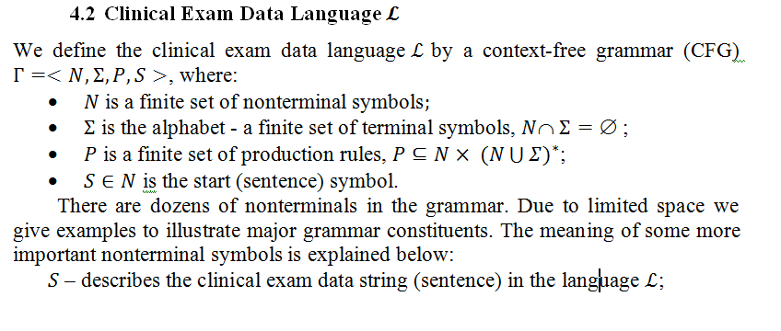
http://www.cit.iit.bas.bg/CIT_2015/v-15-4/6-118-MedInfo_BigData_gaSv-v19-eidted-md-Gotovo.pdf

Slide 50
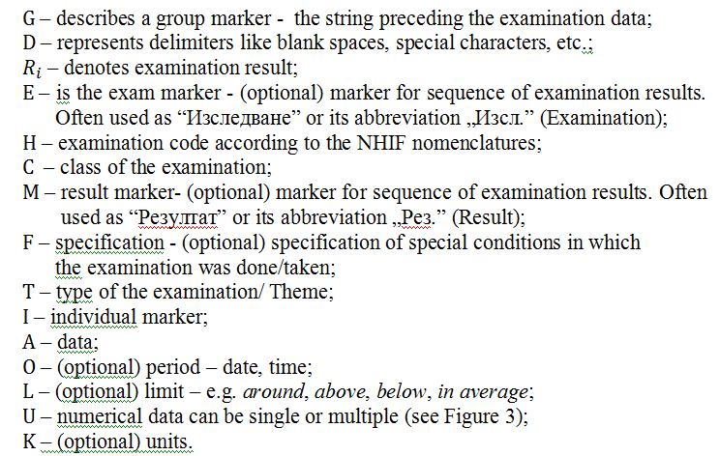

Slide 51
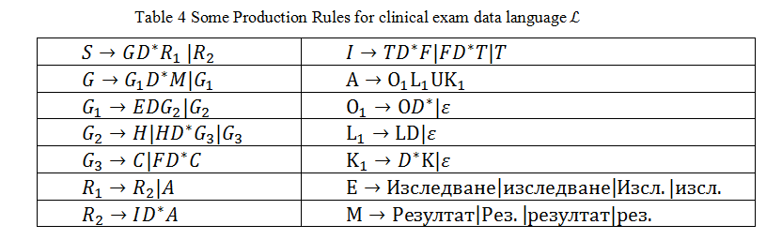

Slide 52
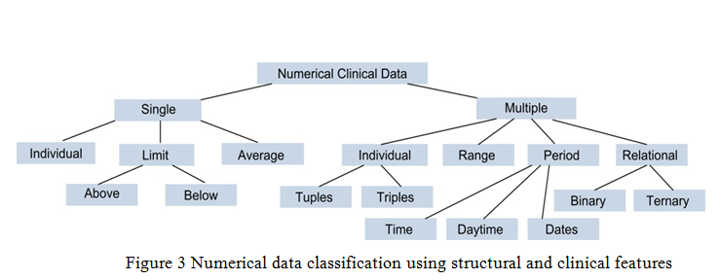

Slide 53
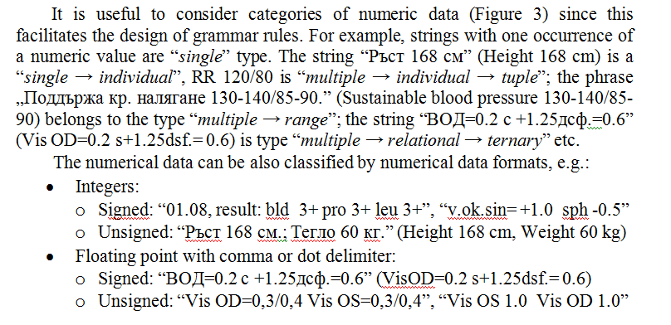

Slide 54
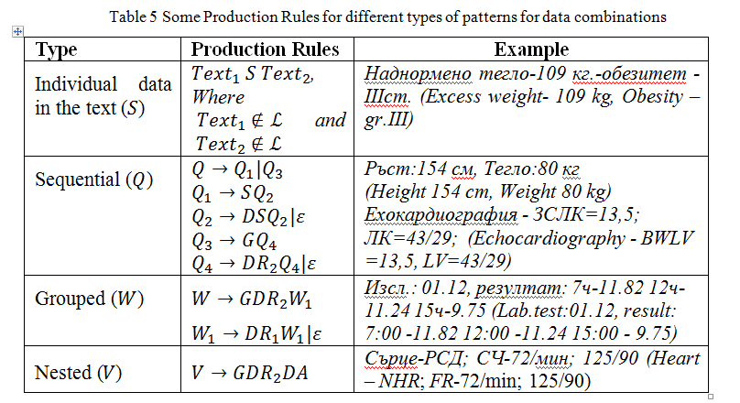

Slide 55
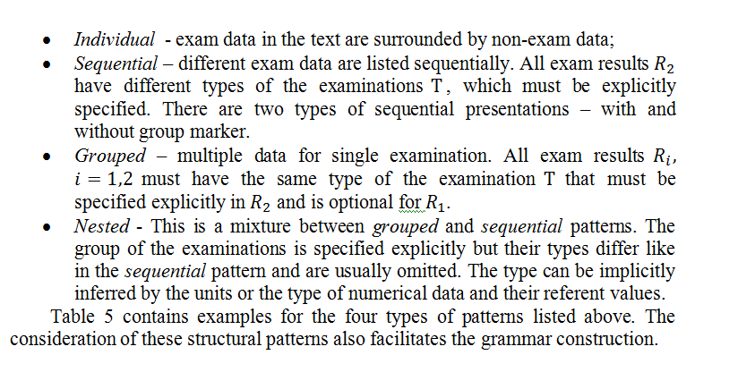

Slide 56
Figure 4 Intermediate results of the parsing algorithm
Figure 5 Construction of patterns from S for sequential and group patterns

Slide 57
Parsing tree for individual data: “тегло-109 кг” (weight-109 kg)

Slide 58
Parsing tree for a sequential pattern “Ръст: 154 см, Тегло: 80 кг“ (height: 154 cm, weight: 80 kg)

Slide 59
Parsing tree for а sequential pattern – “Ехокардиография - ЗСЛК=13,5; ЛК=43/29” (Echocardiography - BWLV=13,5, LV=43/29)

Slide 60
Parsing tree for а Grouped pattern - “Изсл.: 01.12, резултат: 7ч-11.82 12ч-11.24 15ч-9.75” (LabTest: 01.12, result: 7h-11.82 12h-11.24 15h-9.75)

Slide 61
Distribution of BP values per XML fields of the outpatient records
Another cycle of experiments concerns the BP extraction from the outpatient records of about 1,800,000 patients with arterial hypertension for 3 year period from the test set T2. The extracted values are about 38,300,000 with precision 92% and recall 98%. The distribution of data among the XML fields “Anamnesis”, “Status” and “Examine” is presented on the Figure above

Slide 62
Приложения

Slide 63
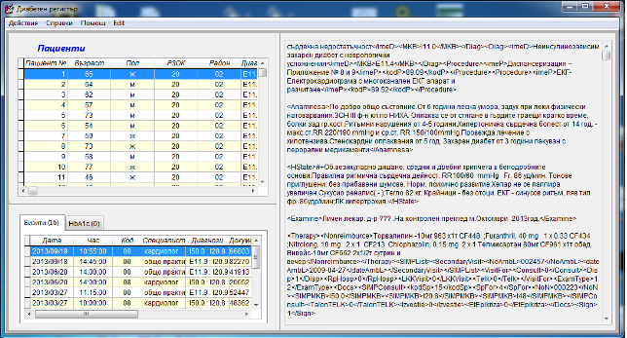
Диабетен Регистър
http://press.mu-varna.bg/ojs/index.php/sm/article/view/1345/1283

Slide 64
Monitoring HbA1c levels for selected patients

Slide 65
Diabetes Mellitus Type 2 Compensation for 3 years period

Slide 66
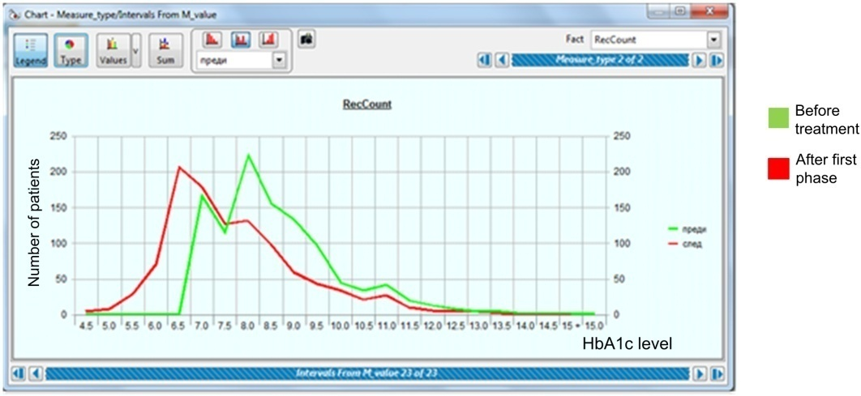
HbA1c levels for 220 patients before and after the incretin based therapy

Slide 67
Arterial Hypertension Control

Slide 68

БЛАГОДАРЯ ЗА
ВНИМАНИЕТО

Slide 69

ВЪПРОСИ

Slide 70

ЛИТЕРАТУРА И РЕСУРСИ НА АНГЛИЙСКИ ЕЗИК
http://www.julesberman.info/factoids/index_g.htm

